Slide 1

Mineração de Dados Massivos
PySpark: DataFrames e ML

Slide 2
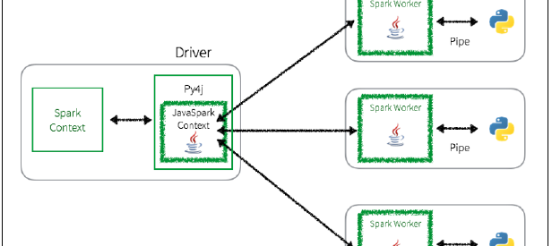
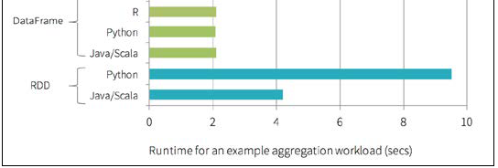
RDD
Schemaless
Não conhecer os tipos não permite algumas otimizações
PySpark prejudicado na performance

Slide 3
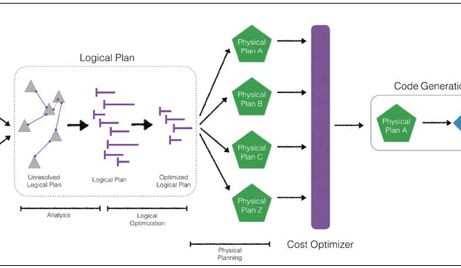
DataFrames E Catalyst Optimizer
Conhecimento do tipo de dado
Geração e compilação de código
Plano de execução e otimização
Interface de consulta também por SQL
User Defined Functions

Slide 4
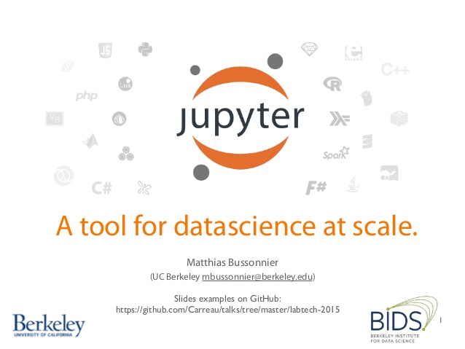
Exemplos
Jupyter Notebook Chap 3

Slide 5
ML
Define um padrão de fluxo de dados
Divide as operações sobre os dados:
Transformers
Estimators
Como as interfaces são definidas, define um pipeline de forma simples

Slide 6
Transformer
Cria uma nova coluna a partir da entrada e gera um novo DF
Se precisar, executa o fit() sobre os dados para gerar as transformações
Exemplos:
Binarizer
HashingTF
IDF
Ngram
VectorAssembler

Slide 7
Estimator
Cria um modelo preditivo
O treino é realizado pelo método fit()
A predição é realizada pelo método trasnform()
Exemplos:
LogisticRegression
RandomForestClassifier
NaiveBayes
AFTSurvivalRegression
KMeans

Slide 8
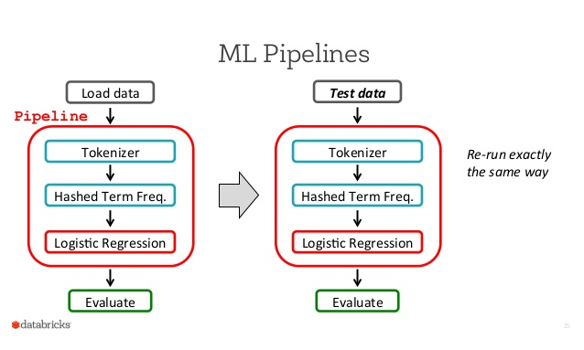
Pipeline

Slide 9
Exemplos
Jupyter Notebook Ch6

